Slide 1
과목_학년학기_단원 | suh_h_0402_03
차시명 | 13 재밌게 놀이를 해요(아이스크림 먹기)
파일명 | suh_h_0402_03_0013
검토 | 담당
수학팀 | 오승태
문서 HISTORY
번호 | 버전 | 문서 작성일 | 내용 비고 | 작성자 (내선번호) | 검토자
1 | V 1.0 | 2022.06.09 | 문서 발생 | 김범수
2 | V 2.0 | 2022.06.22 | 1차 수정 | 오승태
3 | V 2.0 | 2022.06.22 | 2차 검토 및 수정 |  | 김예림
4 | V 3.0 | 2022.06.22 | 3차 수정 | 오승태
5 | V 4.0 | 2022.06.23 | 4차 검토 및 수정 |  | 김예림
6
7
8
9
10
11

Slide 2
학습 단계 | 자료명 |  | 프레임 수 | 교과서 정보 | 파일명 | 자료 형태
도입 | 학습 목표 | 이번 시간에 배울 내용 | 1 |  | suh_h_0402_03_0013_101_1.html | Html5
전개 | 창의 놀이터 | [활동 1] 아이스크림 먹기 | 1 | 수학 78~79쪽 | suh_h_0402_03_0013_201_1.html | Html5
정리 | 차시 예고 | 다음 시간에 배울 내용 | 1 |  | suh_h_0402_03_0013_301_1.html | Html5
총 프레임 수 |  |  | 3

Slide 3
suh_h_0402_03_0013_101_1
Θ Description & Function
#1
[이번 시간에 배울 내용]
1
이번 시간에는 무엇을 배울까요?
소수 두 자리 수의 덧셈과 뺄셈을 해결하면서 재미있는 놀이를 할 수 있습니다.

Slide 4




suh_h_0402_03_0013_201_1
Θ Description & Function
소수의 덧셈과 뺄셈을 계산하여 아이스크림에 친구의 이름을 써 보세요.
1. 탭 이벤트
2. 풀 팝업 화면 (다음 슬라이드)
#1
방법
물음 1
물음 2
#2
놀이 방법
친구들이 말하는 식을 계산합니다.
계산 결과가 적혀 있는 아이스크림에 친구의 이름을 씁니다.

Slide 5

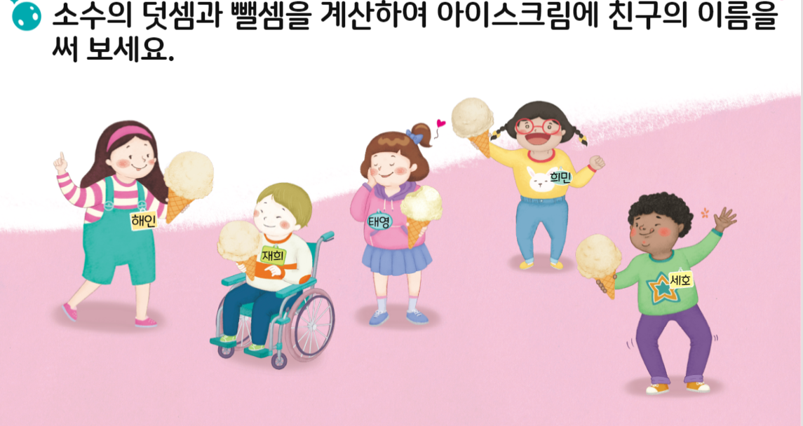
suh_h_0402_03_0013_201_1
Θ Description & Function
<놀이판 보기 버튼 클릭 시 나타나는 화면>
전자저작물 기능 동일.
<전자 저작물 기능 참고>
초등 수학\3_002_2015개정\수학 4-2 지도서\app\resource\contents\lesson03\ops\3\3_11_01.html
삽화 파일명 | gamePage__background.png / selectPlay_1.png ~ selectPlay_5.png / 이미지 내 텍스트 새로 써주세요. 초등 수학\3_002_2015개정\수학 4-2 지도서\app\resource\contents\lesson03\ops\game\game_3\src\image

Slide 6
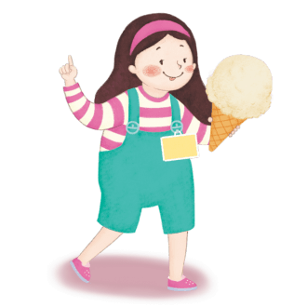

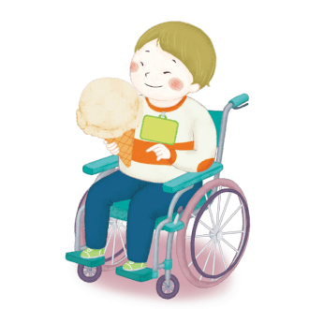





suh_h_0402_03_0013_201_1
Θ Description & Function
소수의 덧셈과 뺄셈을 계산하여 아이스크림에 친구의 이름을 써 보세요.
1. 풀이 확인 버튼(다음 슬라이드)
2. 답 칸 클릭하면 답 나타남. 정답 확인 버튼은 정답 가리기로 토글 됨.
3. 이너 버튼(페이지 3개)
방법
물음 1
물음 2
주어진 식을 계산해 보세요.
1.05－0.25=
0.8
해인
3.86－0.52=
3.34
재희
#1
#2
#3
삽화 파일명 | selectPlay_1.png / selectPlay_2.png 초등 수학\3_002_2015개정\수학 4-2 지도서\app\resource\contents\lesson03\ops\game\game_3\src\image

Slide 7
suh_h_0402_03_0013_201_1
Θ Description & Function
소수의 덧셈과 뺄셈을 계산하여 아이스크림에 친구의 이름을 써 보세요.
[풀이 확인 버튼 클릭 시 나타나는 화면]
방법
물음 1
물음 2
주어진 식을 계산해 보세요.
1.05－0.25=
0.8
풀이
해인
 | 0 |  | 10
 | 1 | . | 0 | 5
－ | 0 | . | 2 | 5
 | 0 | . | 8 | 0
 | 3 | . | 8 | 6
－ | 0 | . | 5 | 2
 | 3 | . | 3 | 4
3.86－0.52=
3.34
재희
#3

Slide 8
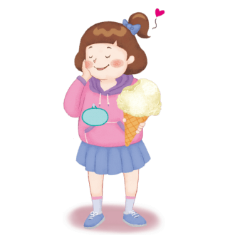
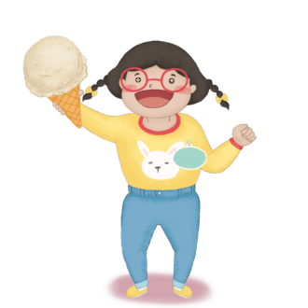
suh_h_0402_03_0013_201_1
Θ Description & Function
소수의 덧셈과 뺄셈을 계산하여 아이스크림에 친구의 이름을 써 보세요.
1. 풀이 확인 버튼(다음 슬라이드)
2. 답 칸 클릭하면 답 나타남. 정답 확인 버튼은 정답 가리기로 토글 됨.
방법
물음 1
물음 2
주어진 식을 계산해 보세요.
3.88－0.52=
3.36
태영
2.58＋3.76=
6.34
희민
#1
#2
삽화 파일명 | selectPlay_3.png / selectPlay_4.png 초등 수학\3_002_2015개정\수학 4-2 지도서\app\resource\contents\lesson03\ops\game\game_3\src\image

Slide 9
suh_h_0402_03_0013_201_1
Θ Description & Function
소수의 덧셈과 뺄셈을 계산하여 아이스크림에 친구의 이름을 써 보세요.
[풀이 확인 버튼 클릭 시 나타나는 화면]
방법
물음 1
물음 2
주어진 식을 계산해 보세요.
3.88－0.52=
3.36
풀이
태영
 | 3 | . | 8 | 8
－ | 0 | . | 5 | 2
 | 3 | . | 3 | 6
 | 1 |  | 1
 | 2 | . | 5 | 8
＋ | 3 | . | 7 | 6
 | 6 | . | 3 | 4
2.58－3.76=
6.34
희민

Slide 10
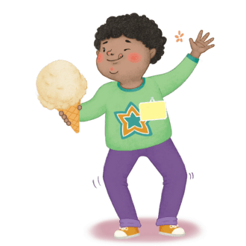
suh_h_0402_03_0013_201_1
Θ Description & Function
소수의 덧셈과 뺄셈을 계산하여 아이스크림에 친구의 이름을 써 보세요.
1. 풀이 확인 버튼(다음 슬라이드)
2. 답 칸 클릭하면 답 나타남. 정답 확인 버튼은 정답 가리기로 토글 됨.
방법
물음 1
물음 2
주어진 식을 계산해 보세요.
0.25＋0.3＝
0.55
세호
#2
#1
삽화 파일명 | selectPlay_5.png 초등 수학\3_002_2015개정\수학 4-2 지도서\app\resource\contents\lesson03\ops\game\game_3\src\image

Slide 11
suh_h_0402_03_0013_201_1
Θ Description & Function
소수의 덧셈과 뺄셈을 계산하여 아이스크림에 친구의 이름을 써 보세요.
[풀이 확인 버튼 클릭 시 나타나는 화면]
방법
물음 1
물음 2
주어진 식을 계산해 보세요.
0.25＋0.3＝
0.55
풀이
 | 0 | . | 2 | 5
＋ | 0 | . | 3
 | 0 | . | 5 | 5
세호

Slide 12
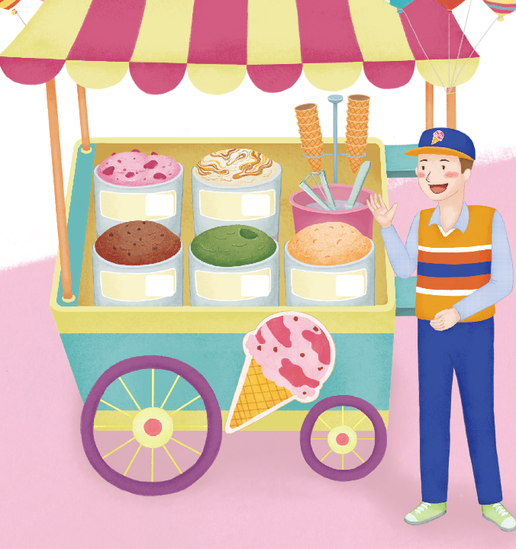


suh_h_0402_03_0013_201_1
Θ Description & Function
소수의 덧셈과 뺄셈을 계산하여 아이스크림에 친구의 이름을 써 보세요.
1. 지시문 볼드 →돋보기 버튼, 클릭, 정답
2. 놀이 더 보기 버튼 클릭 시 풀 팝업창(13번 슬라이드)
3. 확대 팝업창. 마우스 오버 시 회색 테두리 효과 있음(다음 슬라이드)
방법
물음 1
물음 2
아이스크림에 친구의 이름을 써 보세요.
돋보기 버튼을 클릭하여 정답을 확인하세요.
i
#1
0.55
3.36
6.34
0.8
3.34
#2
#3
놀이 더 보기
삽화 파일명 | playPage__background.png / 이미지 내 텍스트 새로 써주세요. 초등 수학\3_002_2015개정\수학 4-2 지도서\app\resource\contents\lesson03\ops\game\game_3\src\image

Slide 13
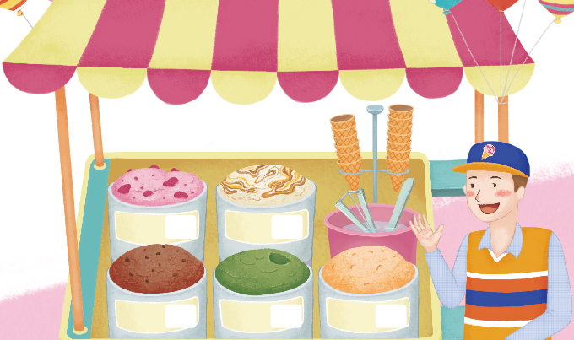
suh_h_0402_01_0011_201_1
Θ Description & Function
<돋보기 버튼 클릭 시 나타나는 화면>
1. 흰색 이미지 안에 텍스트 넣기
#1
0.55 세호
3.36 태영
6.34 희민
0.8 해인
3.34 재희

Slide 14


suh_h_0402_03_0013_201_1
#1
Θ Description & Function
놀이 더 보기 1
놀이 더 보기 2
< ‘놀이 더 보기 1’ 화면>
탭 클릭 시 해당 놀이 페이지로 이동
이너 버튼(페이지 5개)
놀이명
소수 막대 놀이
인원
모둠 활동(2명)
준비물
수 막대 2세트
놀이 방법
수 막대의 크기에 따라 소수로 이름을 정합니다.
#2

Slide 15

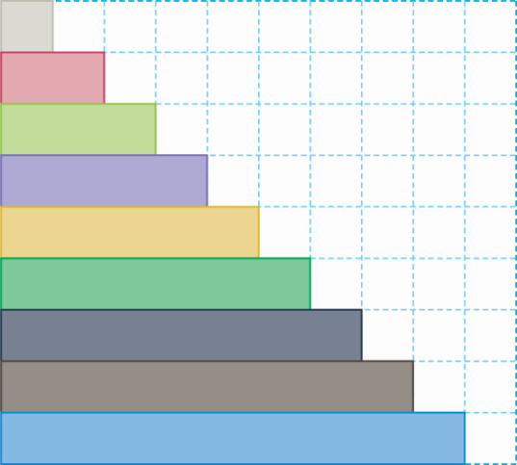
suh_h_0402_03_0013_201_1
놀이 더 보기
Θ Description & Function
놀이 더 보기 1
놀이 더 보기 2
놀이 방법
0.1
0.2
0.3
0.4
0.5
0.6
0.7
0.8
0.9
삽화 파일명 | 지42-3-06.JPG / 이미지 내 텍스트 새로 써주세요. 지도서 기타 삽화 폴더

Slide 16
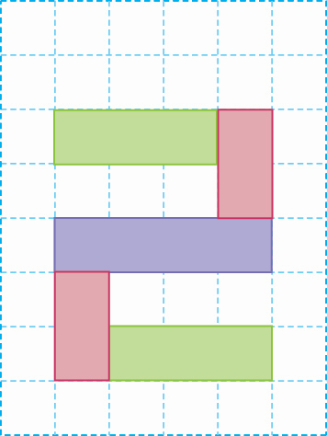
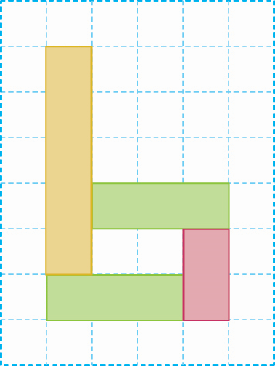
suh_h_0402_03_0013_201_1
놀이 더 보기
Θ Description & Function
놀이 더 보기 1
놀이 더 보기 2
놀이 방법
2명이 2세트의 수 막대를 사용하여 글자 또는 숫자를 만듭니다.
삽화 파일명 | 지42-3-08.JPG / 지42-3-09.JPG 지도서 기타 삽화 폴더

Slide 17

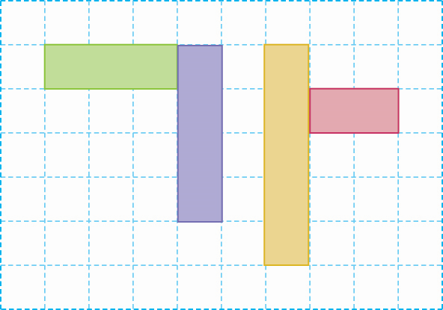
suh_h_0402_03_0013_201_1
놀이 더 보기
Θ Description & Function
놀이 더 보기 1
놀이 더 보기 2
놀이 방법
상대방이 글자 또는 숫자를 만드는 데 사용한 수 막대에 해당하는 소수의 합을 구합니다.
삽화 파일명 | 지42-3-07.JPG 지도서 기타 삽화 폴더

Slide 18


suh_h_0402_03_0013_201_1
놀이 더 보기
Θ Description & Function
놀이 더 보기 1
놀이 더 보기 2
놀이 방법
계산이 맞는다면 1점을 얻습니다.
부터 의 과정을 반복합니다.

Slide 19
suh_h_0402_03_0013_201_1
#1
Θ Description & Function
놀이 더 보기 1
놀이 더 보기 2
< ‘놀이 더 보기 2’ 탭 클릭 시 나타나는 화면>
탭 클릭 시 해당 놀이 페이지로 이동
이너 버튼(페이지 2개)
놀이명
큰 소수 만들기 놀이
인원
모둠 활동(2명)
준비물
0부터 9까지의 숫자가 각각 적힌 숫자카드, 소수점이 적힌 소수점 카드
놀이 방법
학생들은 각자 숫자 카드와 소수점 카드를 갖습니다.
숫자 카드는 책상 위에 뒤집어 놓고, 소수 두 자리 수를 만들기 위해 3장의 숫자 카드를 선택합니다.
선택한 숫자 카드 3장과 소수점 카드를 사용하여 만들 수 있는 가장 큰 소수 두 자리 수를 만듭니다.
#2

Slide 20

suh_h_0402_03_0013_201_1
놀이 더 보기 1
놀이 더 보기
Θ Description & Function
놀이 더 보기 2
놀이 방법
자신이 만든 소수와 상대방이 만든 소수의 크기를 비교합니다.
더 큰 소수를 만든 사람이 1점을 얻습니다.
부터 의 과정을 반복하며, 익숙해지면 숫자 카드를 4장 선택하여 소수 세 자리 수를 만들어 비교합니다.

Slide 21


suh_h_0402_03_0013_301_1
Θ Description & Function
#1
[다음 시간에 배울 내용]
1
다음 시간에는 무엇을 배울까요?
4. 사각형
80~81쪽
58~59쪽

